Slide 1
TigellAI — un Agente AI con n8n

Slide 2

Chi sono
Riccardo Figliozzi
Teacher @Data Masters
Data Scientist / AI & Automation Specialist
firenze.dev staff
Notes:
Un VAE è un'architettura di rete neurale che si basa su due componenti principali: l'encoder e il decoder. L'encoder trasforma i dati in una rappresentazione latente probabilistica, mentre il decoder utilizza questa rappresentazione per generare nuovi dati. Questo processo di apprendimento consente al VAE di catturare le caratteristiche fondamentali del dataset, facilitando la generazione di nuovi esempi che mantengono le stesse proprietà statistiche dei dati originali. ______
Generato da Copilot Un VAE è un'architettura di rete neurale che si basa su un approccio probabilistico per rappresentare i dati. La sua principale funzione è quella di generare nuovi dati a partire da un set di dati esistente. Gli autoencoder, di cui il VAE è una variante, si concentrano sulla ricostruzione dei dati, mentre il VAE introduce un elemento di generazione, consentendo di esplorare lo spazio latente in modo più efficace. Questo processo è cruciale per applicazioni come la generazione di immagini e la modellazione di dati complessi. ______

Slide 3

Materiale
Notes:
Un VAE è un'architettura di rete neurale che si basa su due componenti principali: l'encoder e il decoder. L'encoder trasforma i dati in una rappresentazione latente probabilistica, mentre il decoder utilizza questa rappresentazione per generare nuovi dati. Questo processo di apprendimento consente al VAE di catturare le caratteristiche fondamentali del dataset, facilitando la generazione di nuovi esempi che mantengono le stesse proprietà statistiche dei dati originali. ______
Generato da Copilot Un VAE è un'architettura di rete neurale che si basa su un approccio probabilistico per rappresentare i dati. La sua principale funzione è quella di generare nuovi dati a partire da un set di dati esistente. Gli autoencoder, di cui il VAE è una variante, si concentrano sulla ricostruzione dei dati, mentre il VAE introduce un elemento di generazione, consentendo di esplorare lo spazio latente in modo più efficace. Questo processo è cruciale per applicazioni come la generazione di immagini e la modellazione di dati complessi. ______

Slide 4
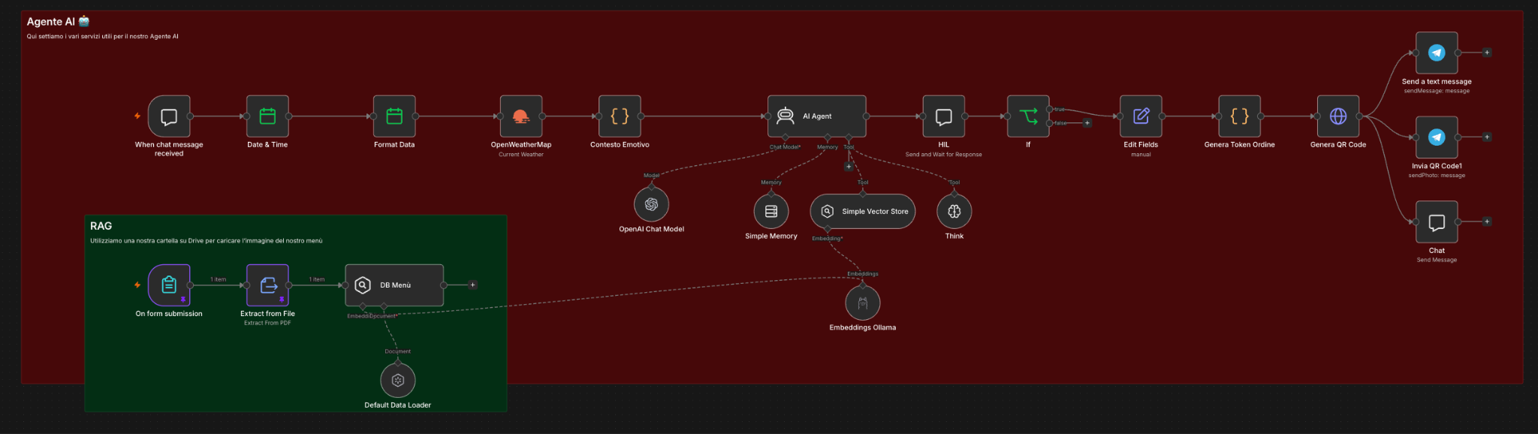

Un agente che consiglia la tigella perfetta
TigellAI — Costruire un Agente AI con n8n

Slide 5

Cosa saprete fare alla fine del WS
Importare e far girare TigellAI
Capire ogni nodo del workflow
Distinguere flusso RAG e chat
Toccare un agente AI reale
TigellAI — Costruire un Agente AI con n8n

Slide 6
Le 3 cose che ti servono oggi
OpenAI API key
OpenWeatherMap API key (il meteo)
Tanta tanta pazienza
TigellAI — Costruire un Agente AI con n8n

Slide 7
Filosofia no-code/low-code
No-code
- Creazione di automazioni senza l’uso di linguaggi di programmazione
- Nodi già pronti per connettere servizi comuni (es. Gmail, Slack, Google Sheets)
Low-code
- Possibilità di personalizzare i workflow con espressioni o codice custom
- Maggiore flessibilità per scenari complessi
Filosofia -> abbassare la barriera d’ingresso mantenendo la potenza del codice quando serve

Slide 8

Cos’è n8n?
È una piattaforma di automazione basata su workflow visivi (flussi composti da nodi).
Ha un approccio No-code e Low-code.
È Open-source e permette di connettere centinaia di servizi comuni come Gmail, Outlook e Google Drive.

Slide 9


n8n Cloud vs Self Hosted
 | Cloud | Self-Hosted
Pro | - Setup immediato - Aggiornamenti gestiti - Supporto incluso | - Controllo totale su dati - Scalabilità
Contro | - Costo mensile - Minore controllo | - Setup tecnico richiesto - Manutenzione a carico dell’utente - Supporto limitato alla community
Ideale per | Chi vuole iniziare subito senza configurazioni tecniche | Chi necessita di controllo totale e integrazione avanzata
Esempi di utilizzo | Startup, PMI, team non tecnici | Grandi aziende, sviluppatori, ambienti on-premise

Slide 10

n8n in locale
Assicurarsi di avere Docker Desktop installato ed in esecuzione.
Eseguire il seguente comando da terminale: docker volume create n8n_data
docker run -it \
--name n8n \
-p 5678:5678 \
-e GENERIC_TIMEZONE="Europe/Rome" \
-e TZ="Europe/Rome" \
-e N8N_ENFORCE_SETTINGS_FILE_PERMISSIONS=true \
-e N8N_RUNNERS_ENABLED=true \
-v n8n_data:/home/node/.n8n \
docker.n8n.io/n8nio/n8n
Una volta che l'installazione è completata, andare su: http://localhost:5678

Slide 11
n8n in locale - PowerShell
Assicurarsi di avere Docker Desktop installato ed in esecuzione.
Eseguire il seguente comando da terminale: docker run -it --name n8n -p 5678:5678 -e GENERIC_TIMEZONE="Europe/Rome" -e TZ="Europe/Rome" -e N8N_ENFORCE_SETTINGS_FILE_PERMISSIONS=true -e N8N_RUNNERS_ENABLED=true -v n8n_data:/home/node/.n8n docker.n8n.io/n8nio/n8n
Una volta che l'installazione è completata, andare su: http://localhost:5678

Slide 12

Docker compose
Per una installazione più corretta e personalizzata in micorservizi: services:
n8n:
image: docker.n8n.io/n8nio/n8n:latest
restart: always
container_name: n8n-compose
ports:
- "127.0.0.1:5678:5678"
Eseguire il docker compose con il comando:
docker compose up
N.B.
Per eseguire il comando bisogna creare una cartella con dentro un file ‘compose.yml’

Slide 13
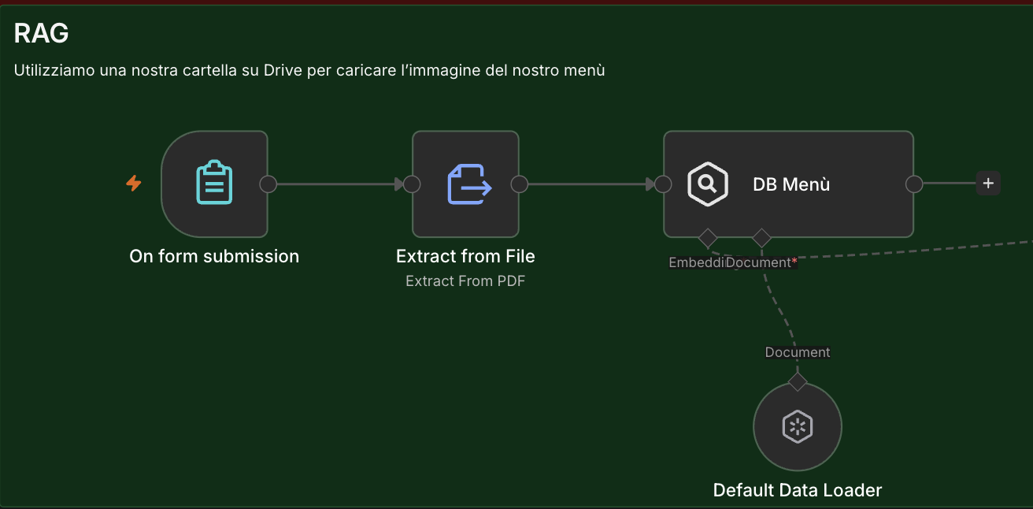
TigellAI vive di due flussi paralleli
TigellAI — Costruire un Agente AI con n8n

Slide 14
TigellAI vive di due flussi paralleli
TigellAI — Costruire un Agente AI con n8n

Slide 15


Agente con RAG vs agente senza
Inventa piatti inesistenti
Non conosce i prezzi veri
Risponde dal menù reale
Prezzi e ingredienti corretti
TigellAI — Costruire un Agente AI con n8n

Slide 16
La pipeline che divora il PDF
Form Trigger upload
Extract from File
Default Data Loader
Embeddings Ollama
Vector Store insert
Menu interrogabile
TigellAI — Costruire un Agente AI con n8n

Slide 17
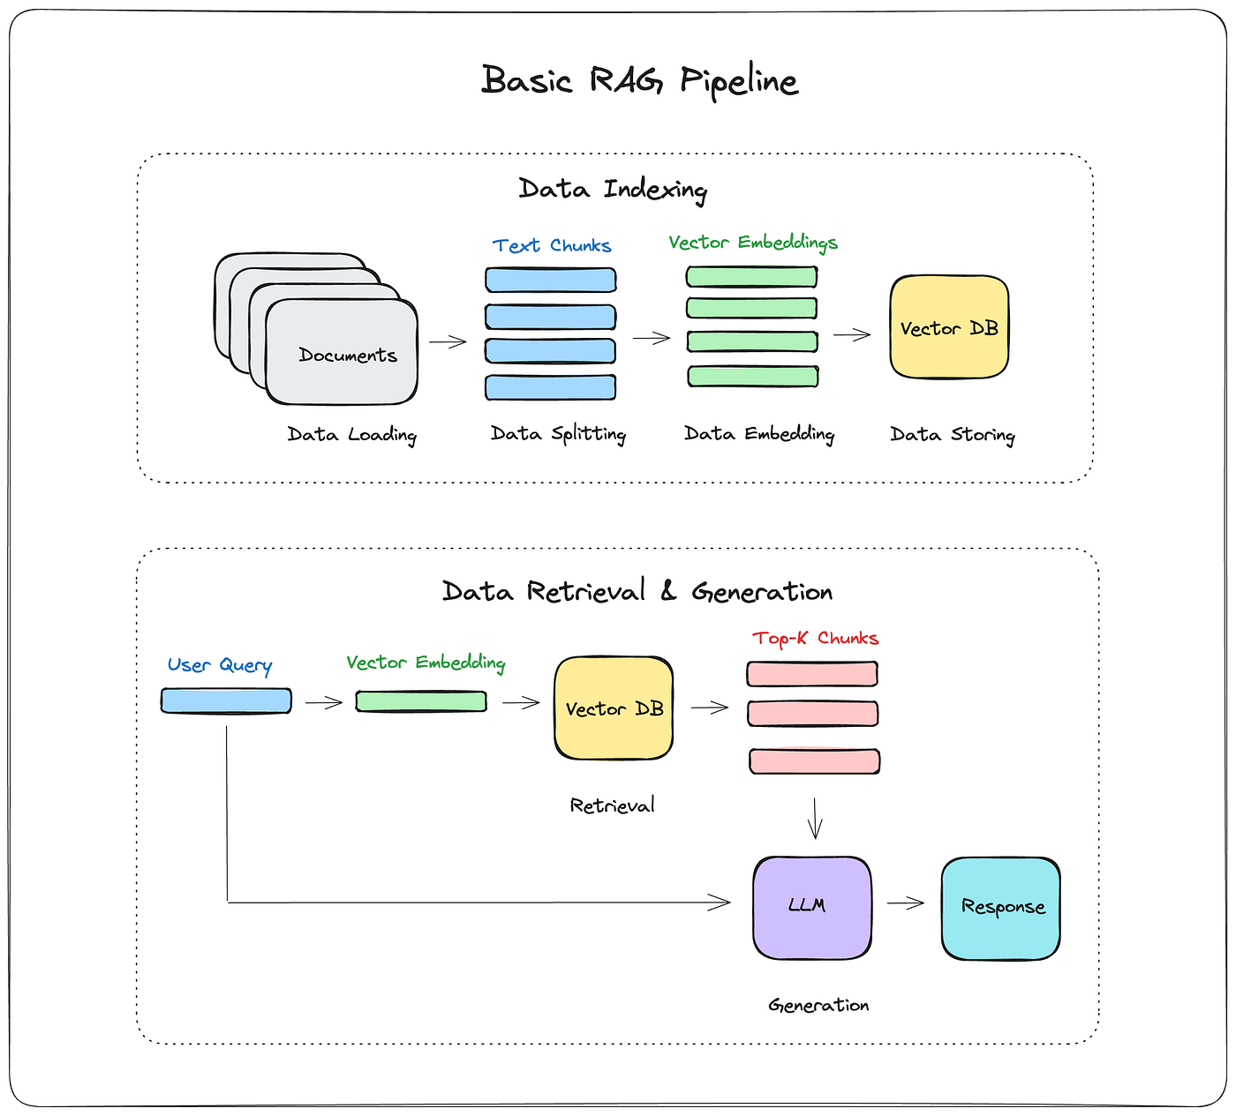
Cosa fa ciascun nodo RAG
Form Trigger: carichi il PDF
Extract: PDF diventa testo
Data Loader: spezza in chunk
Embeddings: testo diventa numeri
Vector Store: archivia i vettori
TigellAI — Costruire un Agente AI con n8n

Slide 18
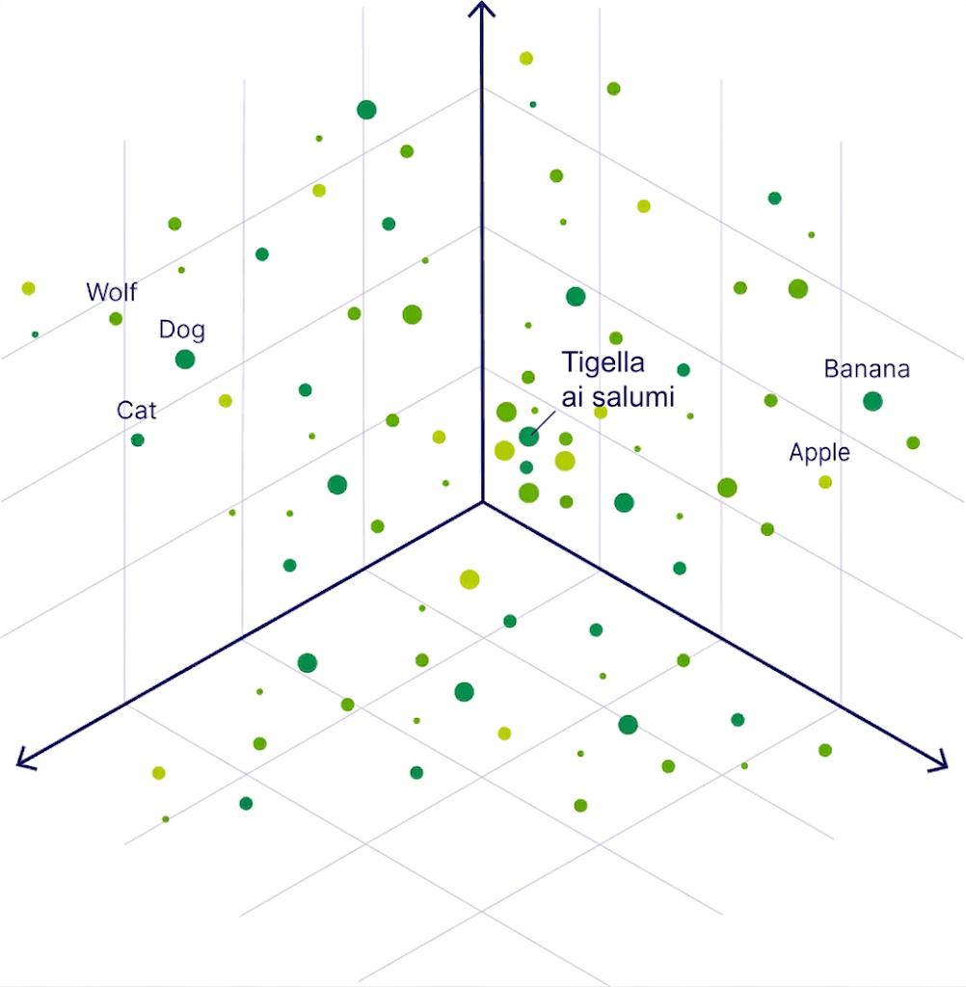
L'embedder è il traduttore
Trasforma 'tigella ai salumi' in un punto preciso dello spazio vettoriale
TigellAI — Costruire un Agente AI con n8n

Slide 19
Cosa c'è dentro l'AI Agent
L'agente non è solo il modello: è modello + memoria + strumenti
AI Agent
Simple Memory
Vector Store come tool
Think tool
TigellAI — Costruire un Agente AI con n8n

Slide 20

I tre strumenti dell'agente
Vector Store: consulta il menù
Memory: ricorda cosa ha detto
Think: ragiona prima di parlare
TigellAI — Costruire un Agente AI con n8n

Slide 21
Il contesto prima della risposta
Ora, meteo e mood arrivano all'agente prima che apra bocca
Chat Trigger
Date and Time
Format Data
OpenWeatherMap Bologna
Contesto Emotivo Python
AI Agent
TigellAI — Costruire un Agente AI con n8n

Slide 22
Perché iniettare ora e meteo
Alle 23 sotto la pioggia consiglio diverso che a mezzogiorno col sole.
TigellAI — Costruire un Agente AI con n8n

Slide 23
Contesto Emotivo: ora che diventa mood
from datetime import datetime
items = _items
item = items[0]
ora = datetime.now()
h = ora.hour
giorno = ora.weekday() # 0 = lunedi, 6 = domenica
giorni = ["lunedi", "martedi", "mercoledi", "giovedi", "venerdi", "sabato", "domenica"]
giorno_nome = giorni[giorno]
is_weekend = giorno >= 5
# Mappa ogni slot orario su un momento emotivo + mood
if 0 <= h < 6:
momento = "notte fonda"
mood = "ha bisogno di massimo conforto, qualcosa di caldo e avvolgente che lo consoli"
elif 6 <= h < 9:
if is_weekend:
momento = "mattina del weekend"
mood = "si sveglia senza fretta, vuole coccolarsi con qualcosa di ricco senza sensi di colpa"
else:
momento = "mattina presto"
mood = "ha fretta e ha bisogno di energia per iniziare la giornata lavorativa"
elif 9 <= h < 12:
momento = "mattinata"
mood = "si concede una pausa, vuole qualcosa di soddisfacente ma non troppo pesante"
elif 12 <= h < 14:
momento = "pranzo"
mood = "ha poco tempo, cerca qualcosa di veloce, sostanzioso e senza fronzoli"
elif 14 <= h < 17:
momento = "pomeriggio"
mood = "non ha una vera fame, cerca uno sfizio o qualcosa di insolito per spezzare la giornata"
elif 17 <= h < 20:
momento = "aperitivo"
mood = "e in mood sociale, probabilmente non e solo e vuole qualcosa da condividere e da accompagnare con una bevanda"
elif 20 <= h < 23:
momento = "cena"
mood = "si e guadagnato qualcosa di speciale dopo una lunga giornata, il prezzo conta meno del piacere"
else:
momento = "tarda serata"
mood = "e stanco ma irrequieto, cerca il comfort food definitivo, qualcosa che lo faccia sentire a casa"
# Costruisce la stringa di contesto emotivo
contesto_emotivo = f"{momento} di {giorno_nome}. Il cliente probabilmente {mood}."
# Aggiunge contesto extra per il weekend
if is_weekend and 11 <= h < 15:
contesto_emotivo += " E weekend: c'e piu tempo, meno stress e maggiore apertura a sperimentare gusti nuovi."
elif is_weekend and h >= 19:
contesto_emotivo += " Serata del weekend: atmosfera rilassata, voglia di stare bene e di non avere rimpianti."
# Restituisce tutti i campi precedenti (meteo, ecc.) piu il nuovo contesto
return [{
"json": {
**item,
"contesto_emotivo": contesto_emotivo,
"momento_nome": momento,
"giorno_settimana": giorno_nome,
"ora_corrente": h
}
}]
TigellAI — Costruire un Agente AI con n8n

Slide 24
Modelli Single-Call
Un'esecuzione diretta del modello per una singola task ben definita.
Input: Un prompt specifico (la richiesta) e i dati di contesto (es. il testo da riassumere).
Output: Un testo generato (riassunto, traduzione, descrizione) o una classificazione.

Slide 25
Modelli Single-Call
Limiti principali:
Non ha memoria: Non ricorda le interazioni precedenti (a meno che tu non la fornisca nel prompt).
Non agisce: Non può cercare informazioni su internet, inviare email o aggiornare un database da solo.
Ruolo nel Workflow: È un passo di trasformazione dati, come un nodo Code o Set, ma con capacità generativa.

Slide 26
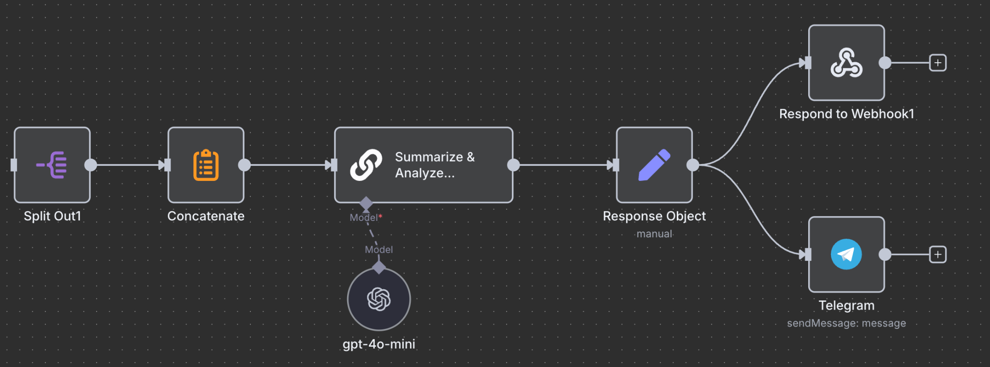
Modelli Single-Call

Slide 27
AI Agent
Un AI Agent è un sistema che utilizza un LLM per la ragione e il processo decisionale. Deciderà, passo dopo passo, la sequenza di azioni necessarie per completare un obiettivo.
Il processo:
Riceve l'obiettivo (Goal).
Analizza l'obiettivo e decide se e quali Strumenti (Tools) utilizzare.
Possiede una memoria.
Esegue lo strumento (es. cerca sul Web).
Valuta il risultato dello strumento.
Ripete il ciclo finché l'obiettivo non è completato o raggiunge il limite.

Slide 28
AI Agent
System prompt
Sei un esperto bolognese di tigelle con un dono speciale: senti l'umore delle persone e scegli per loro la tigella perfetta.
In base alla richiesta del cliente, alla temperatura, al meteo, al vento, all'ora e soprattutto al CONTESTO EMOTIVO del momento, devi:
1. Scegliere la farcitura della tigella piu appropriata
2. Abbinare una bevanda coerente con il momento della giornata
3. Suggerire un contorno adatto
4. Dare il prezzo totale
Il contesto emotivo e il tuo segreto: usalo per calibrare il tono della risposta e la scelta degli ingredienti. Se e aperitivo suggerisci qualcosa di condivisibile. Se e notte fonda punta sul conforto. Se e pranzo veloce vai sul pratico.
Prima di rispondere **controlla all'interno della memoria** se ci sono delle risposte del cliente ('Human') e modifica l'output secondo le sue richieste.
Utilizza SEMPRE i seguenti tools:
- Vector Store Retriever: ti fornisce il menu delle tigelle disponibili.
Rispondi solo con il consiglio, in modo caldo e personale. Non includere query fatte al vector store.

Slide 29
AI Agent
Prompt Message
- Richiesta del cliente: {{ $('When chat message received').item.json.chatInput }}
- Temperatura: {{ $('OpenWeatherMap').item.json.main.temp }}
- Descrizione: {{ $('OpenWeatherMap').item.json.weather[0].description }}
- Vento: {{ $('OpenWeatherMap').item.json.wind.speed }}
- Ora: {{ $('Date & Time').item.json.currentDate }}
- Contesto emotivo: {{ $json.contesto_emotivo }}{{ $('Contesto Emotivo').item.json.contesto_emotivo }}

Slide 30
Tools
Gli Strumenti sono le funzioni esterne che l'Agent può invocare. Sono le "API" che l'LLM decide di chiamare in autonomia.
Esempi di Tools in n8n:
Web Search: Ricercare informazioni aggiornate online.
API/HTTP Request: Interagire con sistemi esterni (es. CRM, Database).
Code Execution: Eseguire codice Python o JavaScript per calcoli complessi.
Execute Workflow: Richiamare un altro Sub-Workflow n8n come se fosse uno Strumento.

Slide 31
Single-Call Vs AI Agent
 | Modello Single-Call | AI Agent
Obiettivo: Ottenere la quotazione azionaria di Tesla, scrivere un breve riassunto e inviarlo. | 1. HTTP Request (API Azioni) 2. LLM Node (Riassunto) 3. Email Node (Invio) | 1. Agent Node (Riceve: "Invia un riassunto della quotazione Tesla") 2. L'Agent decide: a) Usa Stock Price Tool (API) b) Usa la sua intelligenza per riassumere c) Usa Email Tool (Invia).
Pianificazione: | Fissa e definita dall'utente. | Dinamica, decisa dall'AI.
Flessibilità: | Bassa. Se la API fallisce, il processo si interrompe. | Alta. Può tentare strategie diverse (es. cercare su un altro sito se il primo fallisce).

Slide 32
Perché un umano nel mezzo
L'agente suggerisce, ma nessun ordine parte senza un sì esplicito del cliente.
TigellAI — Costruire un Agente AI con n8n

Slide 33
Dal suggerimento alla cucina
Il branch If è il bivio: si continua solo col consenso
Fine
AI Agent
HIL approva o rifiuta
Approvato?
No
Genera QR Code
Output al cameriere
Si
Genera Token
TigellAI — Costruire un Agente AI con n8n

Slide 34



Con HIL vs senza HIL
L'agente ordina da solo
Errori arrivano in cucina
Zero controllo del cliente
Il cliente conferma l'ordine
Errori bloccati prima
Fiducia e tracciabilità
TigellAI — Costruire un Agente AI con n8n

Slide 35
Token ordine: dal testo al QR
import base64, hashlib, json
payload = json.dumps(ordine, ensure_ascii=False)
token = base64.urlsafe_b64encode(payload.encode()).decode()
codice_breve = hashlib.sha256(token.encode()).hexdigest()[:8]
url_qr = (
"https://api.qrserver.com/v1/create-qr-code/"
f"?size=300x300&data={codice_breve}"
)
return [{"token": token, "codice": codice_breve, "qr": url_qr}]
TigellAI — Costruire un Agente AI con n8n

Slide 36
Un ordine, dall'inizio alla fine
Cliente scrive in chat
Agente suggerisce
Cliente approva
Token + QR generati
Messaggio
TigellAI — Costruire un Agente AI con n8n

Slide 37
Se qualcosa si rompe??
Leggi il nodo rosso per primo
Controlla le credenziali API
Vector Store vuoto? Ricarica PDF
Webhook spento? Riattiva trigger
TigellAI — Costruire un Agente AI con n8n

Slide 38
5 idee da non dimenticare
RAG dà fonti vere all'agente
L'agente è un LLM con tools
Il contesto cambia la risposta
L'umano resta nel loop
n8n collega tutto visualmente
TigellAI — Costruire un Agente AI con n8n

Slide 39
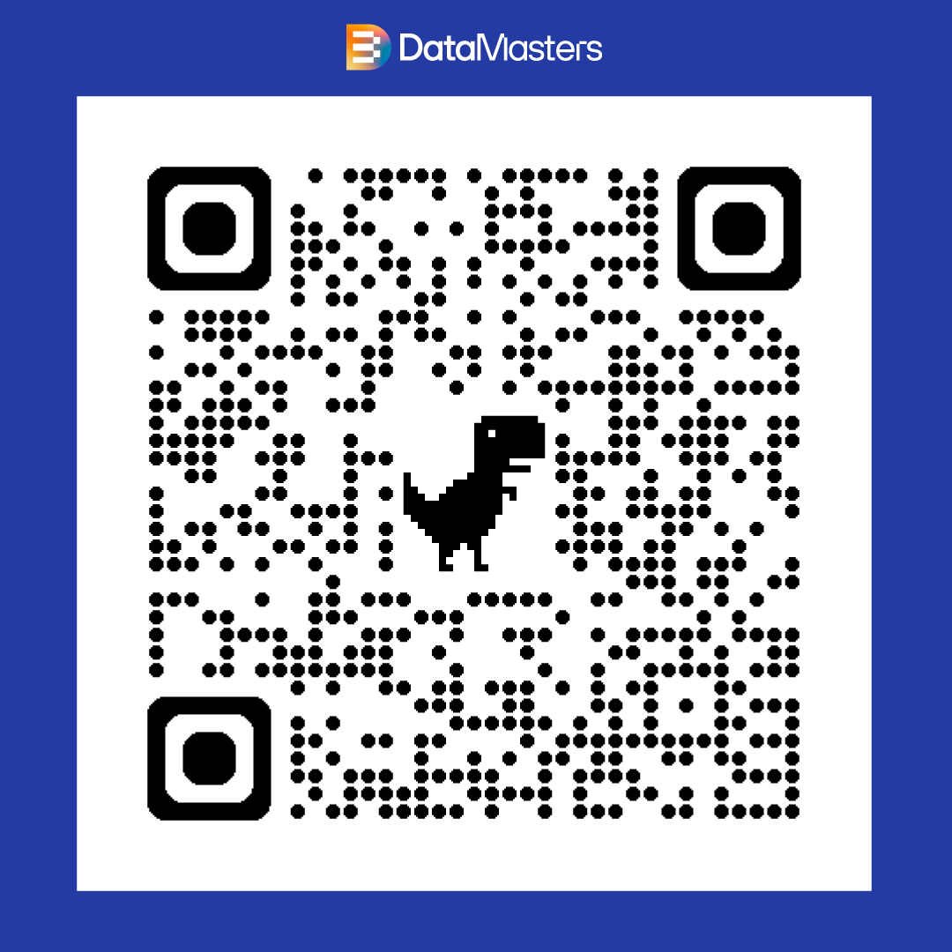
Grazie e buone tigelle!
TigellAI — Costruire un Agente AI con n8n

Slide 40
Domande?

